Slide 1
面接でお聞きしたいポイントについて
ご応募ありがとうございます！
面接当日の準備にお役立てください。

Slide 2
面接でお聞きしたいポイント
目標の達成のために具体的に努力したことがあれば教えてください。
ご自身の強みは何ですか？
アデコは総合人財サービス会社です。
我々アデコは人財企業として、人財一人ひとりの躍動化を目指しています。
弊社の社員はもちろん、働くすべての方のキャリアを生涯サポートしていきたいと考えております。
コミュニケーション能力
IT職種
志望度合い
面接でお聞きしたいこと
◆IT職種を目指した理由や志望度合い
◆今後のキャリアビジョンについて
◆世の中がどのように変わっていくと思うか 等
コミュニケーションをとりながら確認をさせていただいております。
入社後の配属の際には、
ひとりひとりのキャリアビジョン、キャリアアップを見据えた配属を心掛けております。
ご自身のキャリアについてイメージ化がまだの方はこの機会に是非ご自身のキャリアについて考えてみてください。
キャリアビジョン
継続力
数年後どうなっていたいですか？
自らが大事にしている想いはなんですか？
強み、弱み
自己研鑽をしているか？
IT職種についてどんな印象をお持ちですか？
何か勉強中、資格取得中のものはありますか？
N_PR_210028

Slide 3
応募から配属までの流れについて
応募
書類選考
説明会・ 面接（1回）
内定
入社手続き （入社確定）
事前
オリエン
入社日
（入社式）
研修開始
研修終了
配属
アデコModisについて
ご説明します
応募者様（あなた）
についてお聞きします
質疑応答
・会社説明
・研修内容について
・配属イメージについて
（例：勤務先、配属エリア）
・キャリア開発支援体制について
・キャリアアップイメージについて
・給与待遇について
・これまでのご経験
・ご自身のキャリアビジョンについて
・志望動機について
（例：エンジニア職を志望した理由、
アデコModisを志望した理由等）
カジュアルになんでも聞いてください
・会社の雰囲気について
・先輩社員について
・同期の方について
・配属について
・インフラ職について
・キャリアアップイメージについて
等
N_PR_210028

Slide 4
未来に求められるITエンジニア職
ITエンジニアとは
ITエンジニアの仕事は大きく分けて以下の2種類があります。
・インフラエンジニア：ネットワーク、サーバーの基盤を構築・開発エンジニア：ソフトウェア開発
Modisでは特に未来のインフラエンジニアの育成に力を入れております。
インフラエンジニアの仕事は、主にネットワークの分野とサーバの分野に分かれます。
ネットワークエンジニア
サーバエンジニア
ネットワークの構築保守管理
ネットワーク機器(スイッチやルータ)の設計・構築・保守運用を行い、
インターネットや社内ネットワークを構築・維持する仕事。
関連キーワード
スイッチ、ルーター、ファイアウォール、ロードバランサー、セキュリティ
Cisco、Juniper、F5、PaloAlto 等々
サーバの構築保守管理
サービスを提供するための基盤となるサーバの設計・構築・保守運用を行い、サービスが利用できるようサーバを構築・維持する仕事。
関連キーワード
サーバOS、仮想化、クラウド、ストレージ、データベース
Linux、Windows Server、Vmware、AWS、Azure、Oracle
N_PR_210028

Slide 5
未来に求められるITエンジニア職
今後、世界はIT化が加速する時代に
2050年
2040年
2030年
2050年代
AIが人を超え、ヒトは宇宙への進出
・AIが人間の代わりに知能労働をする時代へ
・宇宙旅行の普及
・宇宙エレベーターの実現
2020年
2030年代～40年代
ヒトと機械が共存・協調する社会
・体内へのデバイスの埋め込みが実現
・ドローンを使った配送が広がる
・自分の脳で考えている内容を
・目や耳を使わず他の人の脳に伝える
・ガソリンで動く車はなくなる
2020年代
AIがヒトの代わりになる
2022年～2027年ごろ
人体とコンピューターの融合
・コンタクトレンズ型ディスプレイ・血管内を医療用ロボが行き来する
2022年～
ロボットの社会進出
・工事現場での知能ロボットが作業・ロボットによる買い物の代行
インフラエンジニアは将来性の高い仕事です！
仕事がなくなる心配がない
社会的にも求められている
大規模な仕事に関われる
N_PR_210028

Slide 6

アデコグループ、Modisについて
世界最大級の総合人財サービス会社です
アデコグループは世界最大級の総合人財サービス会社として、60を超える国と地域に展開をしているグローバルカンパニーです。
財務基盤が安定しており、安心して就業して頂けます。
Modisはアデコグループにおける技術系人材サービスを展開しているITブランドです。
Modisだけでも世界20か国でサービス提供をしており,世界に35,000人以上の技術者、8000以上のクライアントとお取引があります。
Mercedes-Benz社との提携
2020年10月29日よりMercedes EQ Formula E Team
（メルセデスEQフォーミュラEチーム）のオフィシャルチーム・パートナー
およびエンジニアリングパートナーとして提携しました。
資格取得やキャリア形成企業との連携
AWSやLPI-Japan社と提携し、エンジニア社員のキャリア形成を支援しています。
AWS（Amazon Web Services）認定資格の取得支援やLinux技術者認定試験 LinuC等の資格取得支援を行うLPI-Japan社とも連携し、エンジニア社員のスキルアップ、キャリアアップのお手伝いをしています。
N_PR_210028

Slide 7
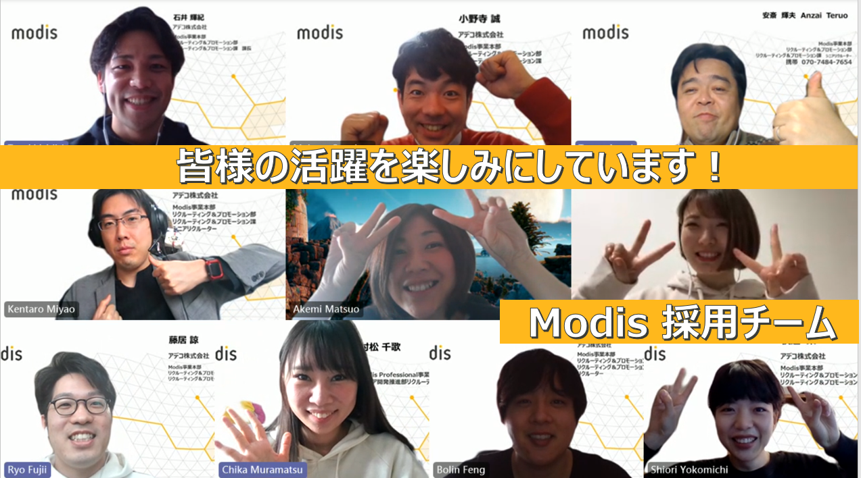

アデコグループ、Modisについて
採用チームのご紹介
外資系＝固いイメージをもたれて面接に来られる方が多いですが、とても自由な社風です。
面接においてもできるだけたくさんお話しし、Modisのことを知っていただきたいと考えております。
また、ご自身のキャリアビジョンを聞かせていただき、数年後どうありたいのか、それをModisで叶えることができるのか、Modisだとどんな働き方ができるのか 等をお話しできたらと考えております。
人財躍動化を通じて社会を変える。
この命題に基づいて、私たちは行動しています。
評価をしっかり給与に反映させるのもそのためです。
適切な評価を受けていない状態で、躍動することなどできないと考えています。
N_PR_210029

